Slide 1
计算机视觉 课程内容总结
软件学院: 刘春

Slide 2
第一章 绪论
1.什么是计算机视觉？
2.计算机视觉的主要应用？
3.计算机视觉发展历程

Slide 3
什么是计算机视觉?
百度百科
计算机视觉是一门研究如何使机器“看”的科学，更进一步的说，就是指用摄影机和电脑代替人眼对目标进行识别、跟踪和测量等机器视觉，并进一步做图形处理，使电脑处理成为更适合人眼观察或传送给仪器检测的图像。
作为一个科学学科，计算机视觉研究相关的理论和技术，试图建立能够从图像或者多维数据中获取‘信息’的人工智能系统。

Slide 4
计算机视觉的主要应用
3D建模
地图映射
计算摄影
手写字符识别
人脸检测
物体识别
生物视觉识别
目标识别
动画3D建模
AR/VR
自动驾驶
全景拼接
机器自主导航
工业视觉
…

Slide 5
课程目标
1.图像形成的基本原理
2.图像分析基础
卷积与图像金字塔
图像局部特征分析
3.基于深度学习的图像分析
深度学习与图像分类
图像分割
目标检测与识别
图像生成
4. 视觉分析
图像全景拼接与配准
光流与运动估计
双目视觉原理

Slide 6
第二章 图像形成
针孔相机模型
几何模型
内部参数
外部参数

Slide 7
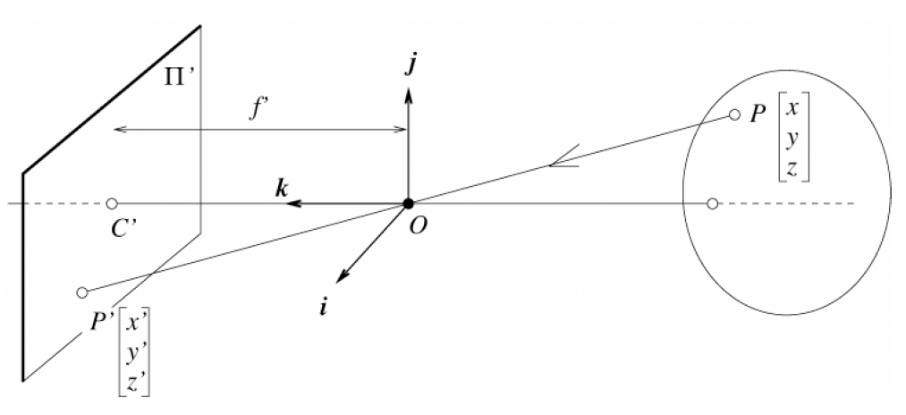
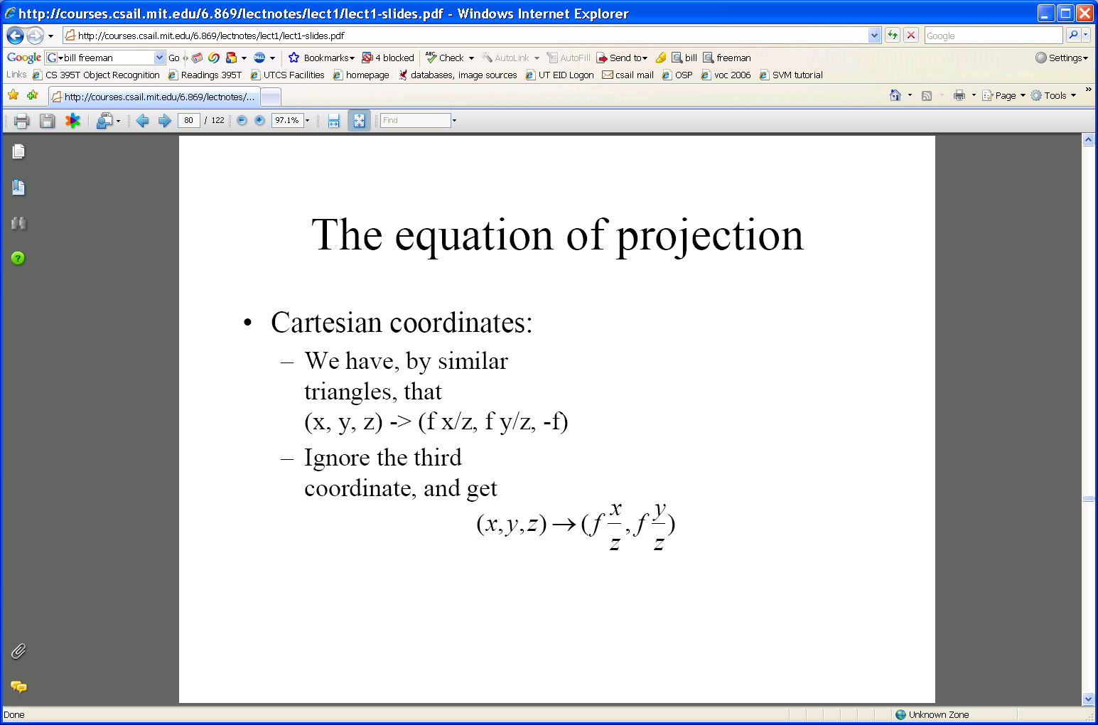
2.1针孔相机
三维世界至二维图像平面投影
图像
平面
焦距
光轴
相机参考坐标
‘
’
场景 / 世界
点集
‘’
场景点
图像坐标
Forsyth and Ponce

Slide 8
2.3几何模型
透视投影基本方程矩阵表示：
齐次坐标除以z坐标转换成非齐次坐标
Slide by Steve Seitz

Slide 9
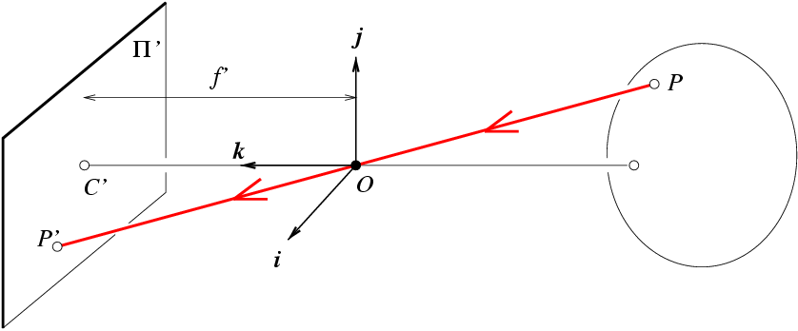
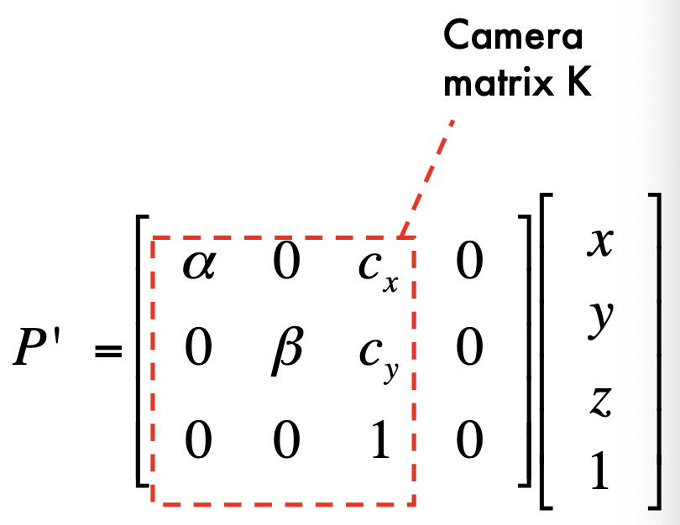
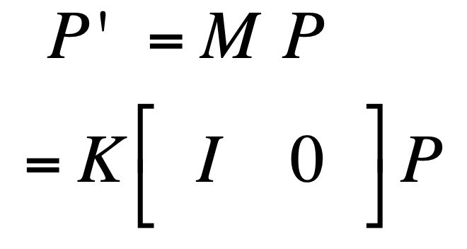
2.3几何模型-内部参数
相
机
矩
阵

Slide 10
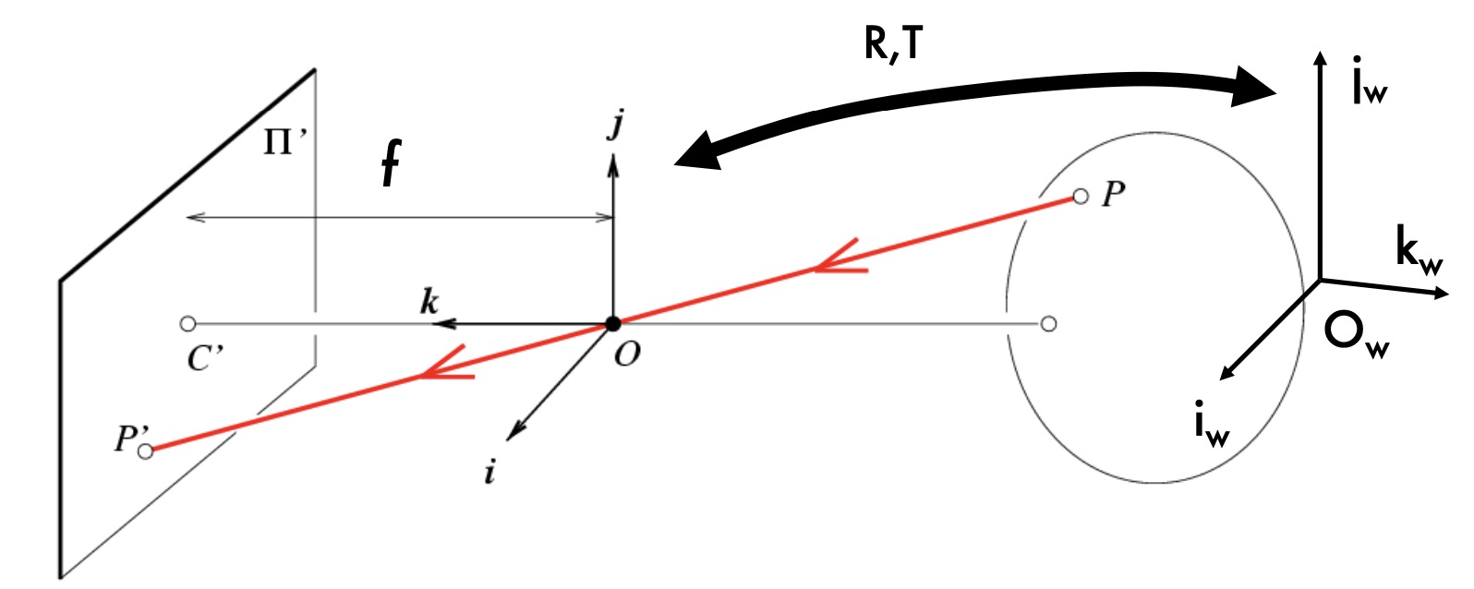
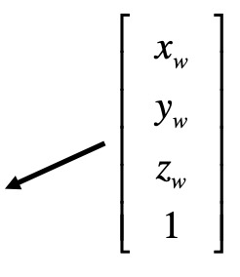
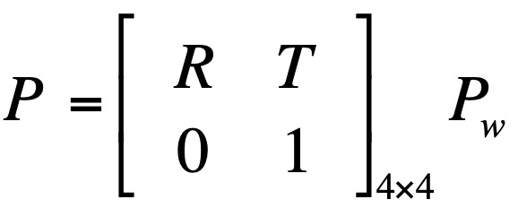
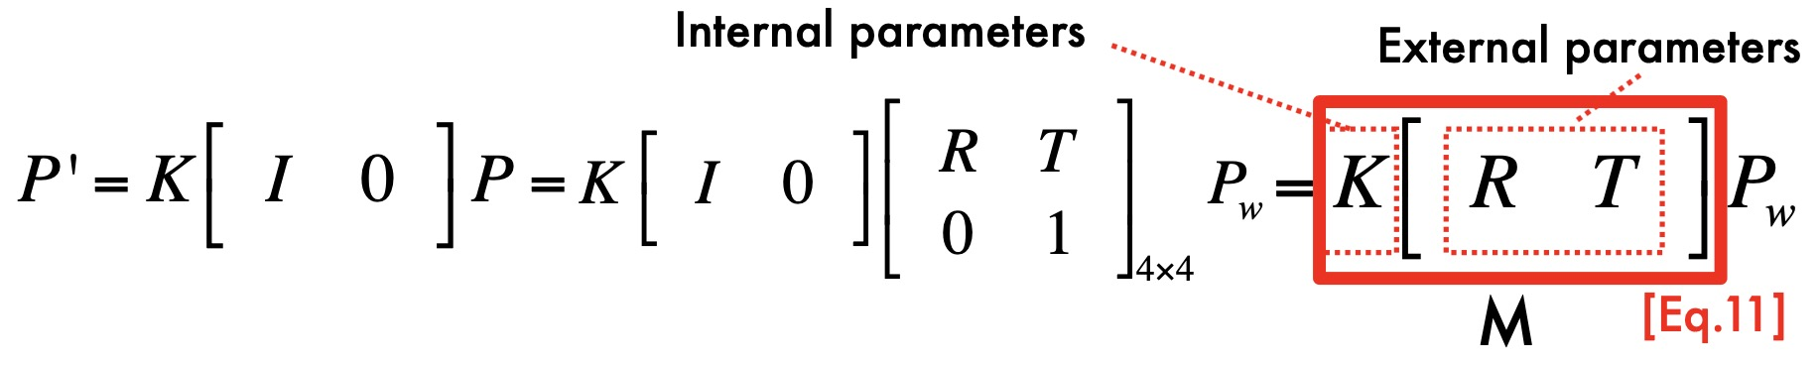
2.3几何模型-外部参数
4D齐次坐标：

Slide 11
第三章 图像滤波与边缘检测
数字图像的表示
二维函数
二维至一维映射
图像基本操作
点操作
局部区域操作
全局操作
滤波与卷积
噪声类型
高斯滤波器
滤波核参数
卷积
边界效应
模板匹配
相关运算
边缘检测
边缘定义
边缘检测步骤
梯度检测子
高斯拉普拉斯检测子
Canny检测子

Slide 12





3.3 图像滤波
如何设置滤波核H的值?
0 | 0 | 0 | 0 | 0 | 0 | 0 | 0 | 0 | 0
0 | 0 | 0 | 0 | 0 | 0 | 0 | 0 | 0 | 0
0 | 0 | 0 | 90 | 90 | 90 | 90 | 90 | 0 | 0
0 | 0 | 0 | 90 | 90 | 90 | 90 | 90 | 0 | 0
0 | 0 | 0 | 90 | 90 | 90 | 90 | 90 | 0 | 0
0 | 0 | 0 | 90 | 0 | 90 | 90 | 90 | 0 | 0
0 | 0 | 0 | 90 | 90 | 90 | 90 | 90 | 0 | 0
0 | 0 | 0 | 0 | 0 | 0 | 0 | 0 | 0 | 0
0 | 0 | 90 | 0 | 0 | 0 | 0 | 0 | 0 | 0
0 | 0 | 0 | 0 | 0 | 0 | 0 | 0 | 0 | 0
 | 0 | 10 | 20 | 30 | 30
1
1
1
1
?
1
1
1
1
1
“box filter”

Slide 13
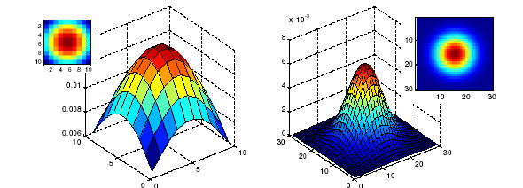
3.3 图像滤波—高斯滤波
需要设置哪些参数?
内核或掩膜大小
注意：高斯函数有无限支撑集，但是离散滤波支撑集有限
σ = 5
10 x 10 内核
σ = 5
30 x 30 内核

Slide 14
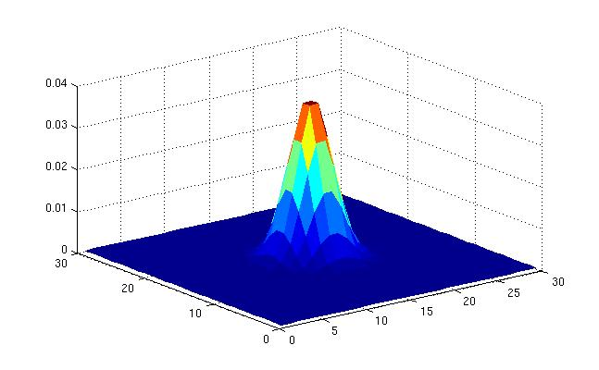
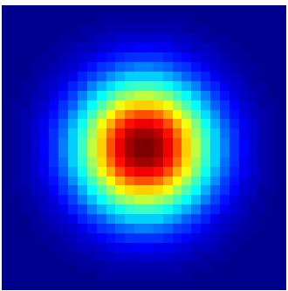
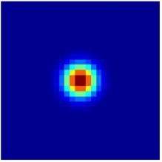
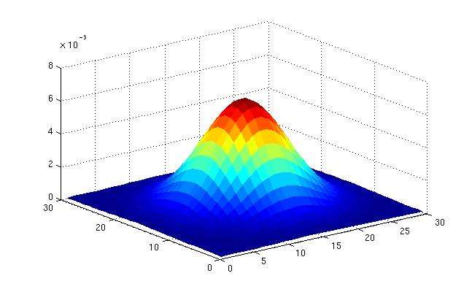
3.3 图像滤波—高斯滤波
需要设置哪些参数?
高斯核方差：平滑的程度
σ = 2
30 x 30 内核
σ = 5
30 x 30 内核

Slide 15
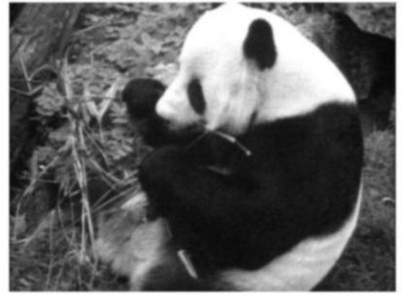
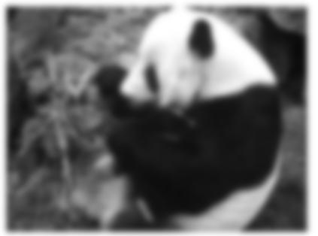
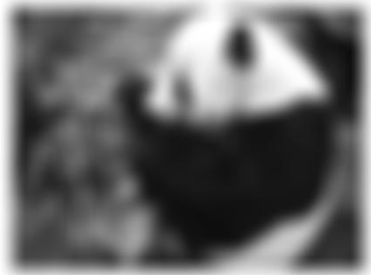
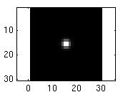
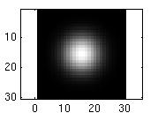
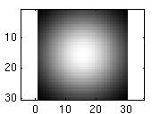
3.3 图像滤波—高斯滤波
高斯滤波核参数 σ 的影响
…
for sigma=1:3:10
h = fspecial('gaussian‘, fsize, sigma);
out = imfilter(im, h);
imshow(out);
pause;
end

Slide 16


3.4 模板匹配
模板 (掩膜)
场景
示例

Slide 17
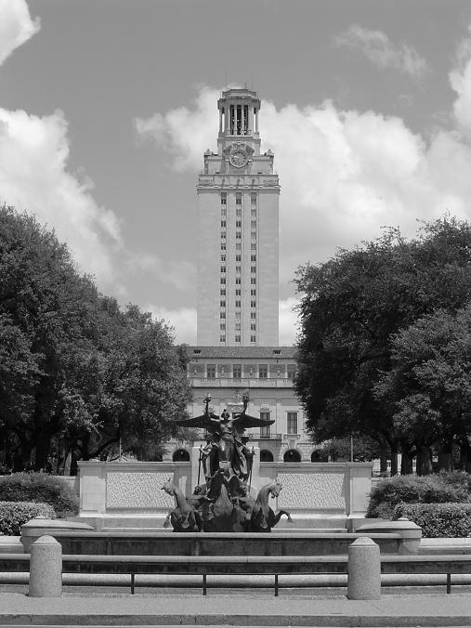
3.5 边缘检测
哪些地方是边缘?
深度不连续：
目标边界
反射率变化：
表面，纹理
投射阴影
表面方向变化：
形状

Slide 18
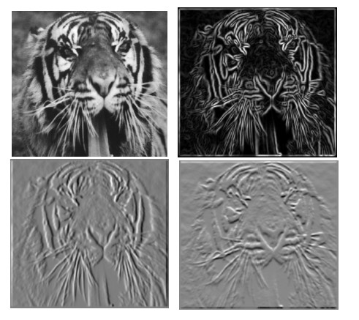
3.5 边缘检测
图像的偏导数
?
-1 1
1 -1
-1 1
或
哪一幅是x方向？

Slide 19
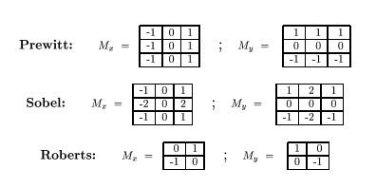
3.5 边缘检测—组合检测子

Slide 20
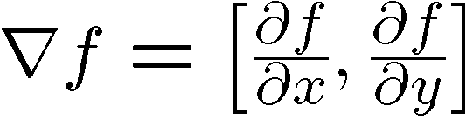
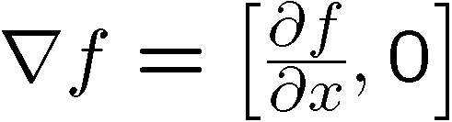

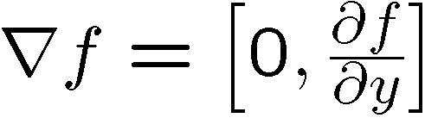
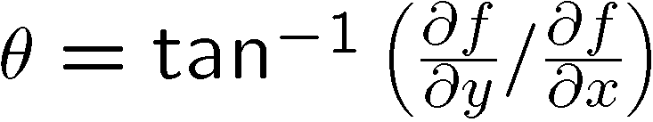
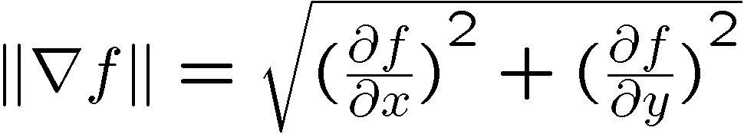
3.5 边缘检测— 图像梯度
图像的梯度：
梯度方向为强度变化最剧烈的方向
边缘方向为梯度方向，可以表示为：
边缘强度为梯度幅值：
Slide credit S. Seitz
Notes:
20

Slide 21

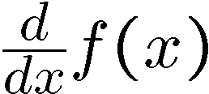
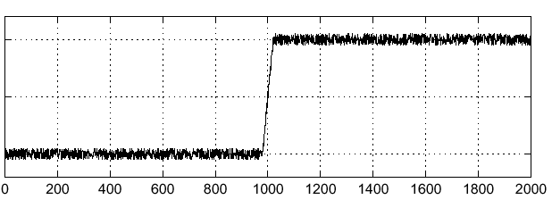
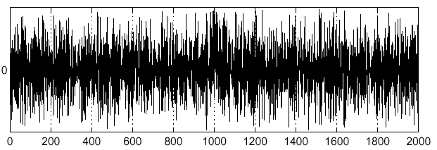
3.5 边缘检测—噪声影响
考虑行或列单一方向
图像强度函数
边缘在哪里 ？

Slide 22
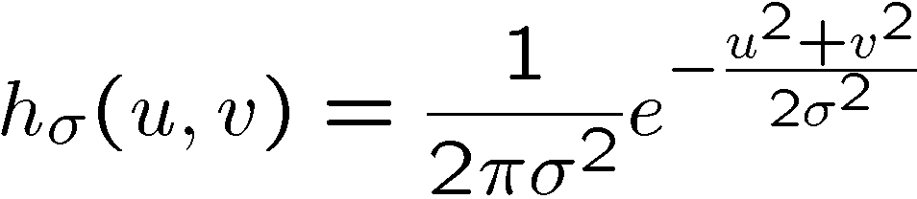
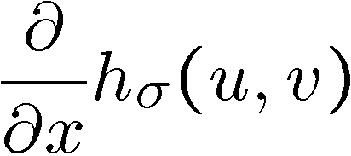
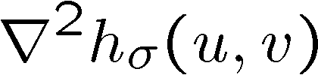

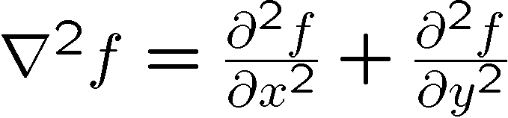
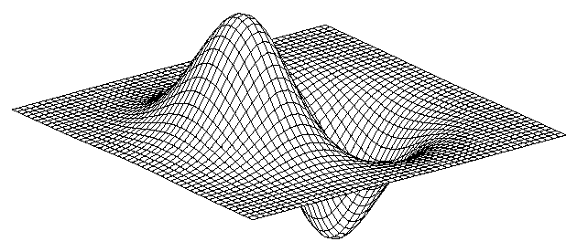
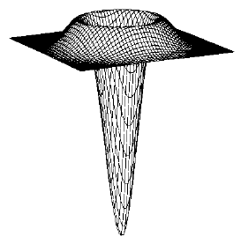
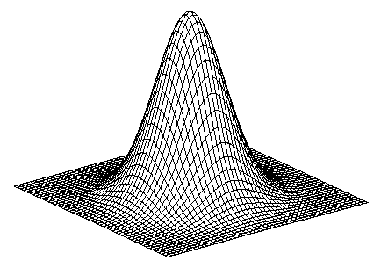
3.5 边缘检测—Gaussian-Laplace检测子
高斯-拉普拉斯
高斯核
高斯核导数
为laplace检测子：
Notes:
22

Slide 23
3.5 边缘检测
检测子特性
平滑
值为正
和为1
平滑程度正比于掩膜大小
减少高频成分
导数
相反符号以便在边缘处获得高响应值
和为0
边缘点值大
模板匹配
在模板相似区域响应值高
相关计算

Slide 24
3.5 边缘检测—Canny检测子
使用高斯检测子计算
确定梯度幅值和方向
非最大化抑制：
多像素宽度窄带边缘细化为单像素宽度
边缘阈值和连接 (滞后法):
定义双阈值：低和高
高阈值确定边缘起始，低阈值进行边缘连接
Source: D. Lowe, L. Fei-Fei

Slide 25
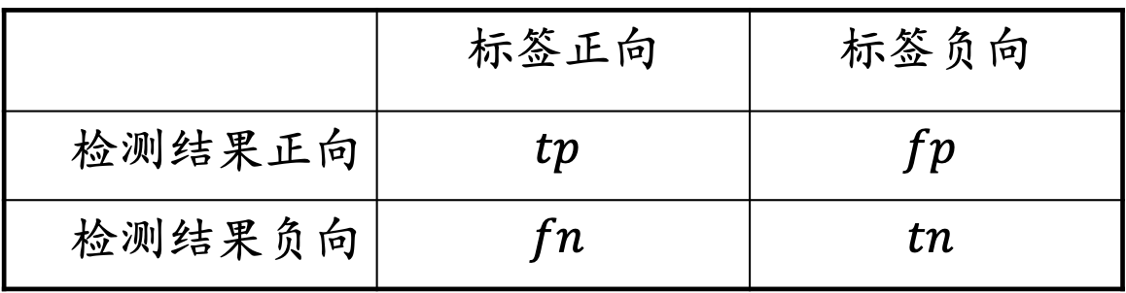
3.5 边缘检测—性能评估
混淆矩阵
 | 标签正向 | 标签负向
检测结果正向 | $$tp$$ | $$fp$$
检测结果负向 | $$fn$$ | $$tn$$

Slide 26
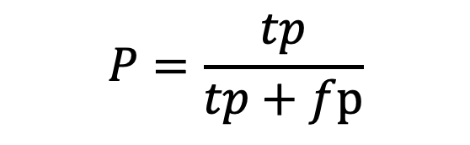
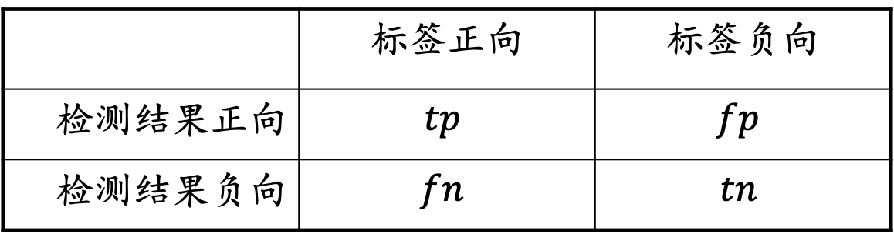
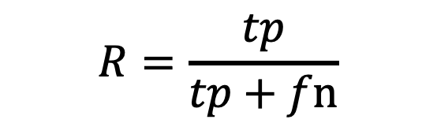
3.5 边缘检测—性能评估
精确率：检测结果正向中正确像素的比率
召回率：标签为边缘像素中被正确检测的比率
$$P=\frac{tp}{tp+fp}$$
$$R=\frac{tp}{tp+fn}$$
 | 标签正向 | 标签负向
检测结果正向 | $$tp$$ | $$fp$$
检测结果负向 | $$fn$$ | $$tn$$

Slide 27
第四章-局部特征提取
Harris角点检测
角点的定义
Harris角点检测子
Harris角点的不变特性
局部区域描述
方向直方图描述子
旋转不变性
特征匹配
SSD距离
比值SSD距离
参数变换
SIFT算法
SIFT算法流程
SIFT算法特性

Slide 28
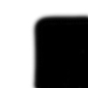
4.2.Harris角点检测
通过一个小的邻域窗很容易识别这种点
窗口沿着任意方向移动窗口强度都会发生很大的改变
“flat” 区域： 在所有方向移动没有变化
“edge”: 沿着边缘方向移动没有变化
“corner”: 沿着任何方向移动都有显著变化
Source: A. Efros

Slide 29
4.2.Harris角点检测
能量可以近似为：
M 是一个从图像梯度计算的 2×2 矩阵：
x 方向梯度乘以 y 方向梯度
在角点的窗口
区域中求和
M

Slide 30
4.2.Harris角点检测— 角点响应函数
α: 常量 (0.04 to 0.06)
“Edge” R < 0
“Corner” R > 0
|R| 小
“Flat” 区域
“Edge” R < 0

Slide 31
4.2.Harris角点检测
算法步骤：
计算边缘
设定窗口及权重，计算矩阵M得到整个图像的响应值R
找出具有较大响应值的点 (R > threshold)
确定R局部极值
Notes:
31

Slide 32
4.3.多尺度空间
高斯金字塔
高斯金字塔构建

Slide 33
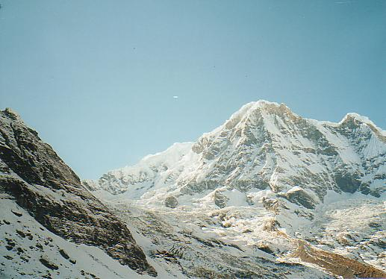
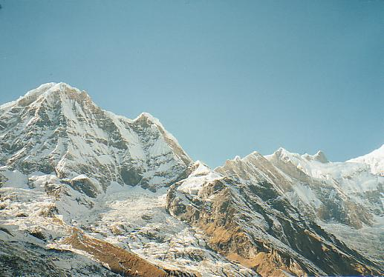
4.4. 图像匹配
Source: L. Lazebnik

Slide 34
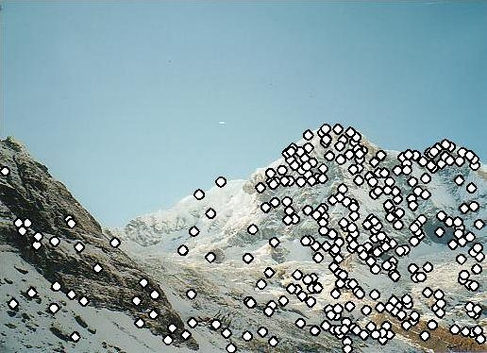
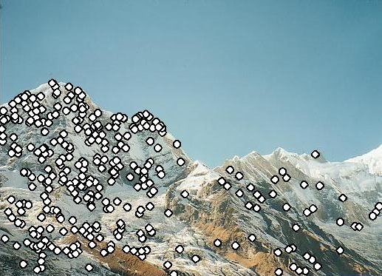
1.特征点提取
Source: L. Lazebnik

Slide 35
1.特征点提取
2.特征点匹配
Source: L. Lazebnik

Slide 36
1.特征点提取
2.特征点匹配
3.匹配特征点筛选
Source: L. Lazebnik

Slide 37
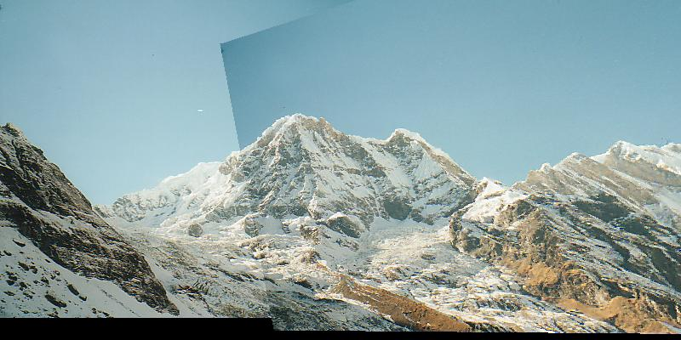
1.特征点提取
2.特征点匹配
3.匹配特征点筛选
4.变换参数求解
Source: L. Lazebnik

Slide 38
4.6. SIFT算法
高斯金字塔

Slide 39
4.6. SIFT算法
DoG算子

Slide 40
4.6. SIFT算法
DoG尺度空间极值点

Slide 41
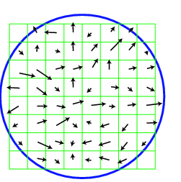
4.6. SIFT算法
特征点尺度
特征点主方向
0
2
π

Slide 42
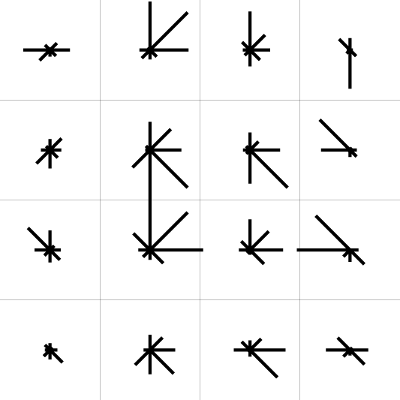
4.6. SIFT算法
特征描述

Slide 43
4.6. SIFT算法
特征点匹配
变换参数求解

Slide 44
第五章-机器学习与图像分类
最近邻方法
最近邻分类方法
距离测度
超参数
线性分类
线性分类器
线性分类器的三种解释
损失函数
SVM损失函数
交叉熵损失函数
最优化
梯度速降法
随机梯度速降法

Slide 45

最近邻分类

Slide 46

参数化方法：线性分类器
(3072,)
f(x,W) = Wx + b
图像
(10,)
(10,)
(10, 3072)
10 个数字对应各类别的响应分值
f(x,W)
32x32x3 矩阵
(共3072个)
W
参数
或 权重

Slide 47



线性分类器: 三个角度
代数角度
可视化角度
几何角度
f(x,W) = Wx
每类一个模板
超平面切割

Slide 48









二元Logistics回归
σ
$$y=σ(w∙x+b)$$
输出(σ 节点)
($y$ 标量)
$$w$$
$$w1$$
$$wn$$
$$b$$
(标量)
(向量)
输入向量$x$
$$x1$$
$$xn$$
+1
Notes:
Let's go back to logistic regression. We can think of binary logistic regression as a 1-layer network (we don't count the input layer in counting layers!). So we have an input layer we could call layer 0 consisting of a vector x, we multiply x b a weight matrix, add a scalar bias, and then the 1st layer, the output layer computes a a scalar y as a sigmoid of w dot x + b.

Slide 49

多元Logistics回归
y₁
y_{n}
输出
s
s
s
$$y=\text{softmax}(Wx+b)$$
y矢量
W 矩阵
W
b
b矢量
输入
x₁
x_{n}
+1
Notes:
Remember multinomial Logistic Regression, where instead of a single sigmoid at the output, we have a softmax to turn the output values into probabilities

Slide 50





多类 SVM 损失
给定一副图像
( 为图像, 为标签)
令 为响应分值
则SVM 损失定义为:
cat
3.2
1.3
2.2
car
5.1
4.9
2.5
= max(0, 5.1 - 3.2 + 1)
+ max(0, -1.7 - 3.2 + 1)
= max(0, 2.9) + max(0, -3.9)
= 2.9 + 0
= 2.9
frog
-1.7
2.0
-3.1
Loss
2.9

Slide 51



交叉熵损失(多元Logistic回归)
将分类器输出的分值解释为概率：
Softmax函数
概率必须 >= 0
概率和为1
cat
3.2
24.5
0.13
L_{i} = -log(0.13)
= 2.04
exp
归一化
car
5.1
164.0
0.87
最大似然估计
选择权重对应观察数据的最大似然函数
frog
-1.7
0.18
0.00
非归一化 log-概率 / logits
非归一化概率
概率

Slide 52


随机梯度速降(SGD)
当 N 很大时，全部求和代价高!
使用一个很小的批进行求和来近似
通常 32 / 64 / 128
超参数:
权重初始化
步数
学习率
批大小
数据采样

Slide 53
第六章-神经网络
多层神经网络
线性分类器级联
神经网络的组成
激活函数
神经元
Sigmoid激活函数
线性修正单元
Softmax函数
神经网络的训练
后向传播算法

Slide 54


神经网络
(前面) 线性响应函数:
(现在) 2-层神经网络
W₁元素 (i, j) 给出了x_{j}对h_{i}的影响
x
W₂元素 (i, j)给出了h_{j} 对s_{i}影响
输入:
3072
h
W₁
W₂
s
x的所有元素影响h的所有元素
输出: 10
h的所有元素影响s的所有元素
隐藏层:
100
全连接神经网络
也称为 “多层感知器” (MLP)

Slide 55


激活函数
2-层神经网络
函数 被称为 “修正线性单元(Rectified Linear Unit)”
被称为神经网络的激活函数

Slide 56
深度神经网络
深度 = 层数
x
h₁
h₂
h₃
h₄
h₅
宽度:
每层
大小
W₁
W₂
W₃
W₄
W₅
W₆
s
输出: 10
输入:
3072

Slide 57







后向传播算法: 举例
e.g. x = -2, y = 5, z = -4
1. 前向传递: 计算输出
链式法则
2. 后向传递: 计算导数
想计算:
下游梯度
局部梯度
上游梯度

Slide 58




另一个示例
后向传递: 计算梯度
计算图不唯一: 可以使用简单梯度的基本单元
Sigmoid
[下游] = [当前] * [上游]
= (1 – 0.73) * 0.73 * 1.0 = 0.2
Sigmoid local gradient:

Slide 59
第六章-卷积神经网络
卷积神经网络的成分
卷积网络目的
卷积网络组成
卷积层
卷积参数
感受野
池化
池化参数
卷积神经网络的训练
数据增强
正则化
Droppout
学习速率

Slide 60

卷积网络LeNet-5
经典结构: [Conv, ReLU, Pool] x N, flatten, [FC, ReLU] x N, FC
举例: LeNet-5
Lecun et al, “Gradient-based learning applied to document recognition”, 1998

Slide 61
卷积层Convolution Layer
N x C_{out} x H’ x W’
批量输出
N x C_{in} x H x W
批量图像
C_{out}-dim偏置向量:
卷积层
H
W
C_{out} x C_{in}x K_{w} x K_{h} 滤波组
C_{out}
C_{in}

Slide 62
感受野
每个连续卷积加上K – 1 到感受野之中
L 层的感受野共 1 + L * (K – 1)
输入
问题: 对于大图像，需要多层使得每个输出能够“看到”整个图像
输出
方案: 下采样

Slide 63
卷积步长
输入: 7x7
滤波: 3x3
步长: 2
输出: 3x3
通常:
输入: W
滤波: K
填充: P
步长: S
输出: (W – K + 2P) / S + 1

Slide 64
卷积总结
常用设置:
K_{H} = K_{W} (等尺寸滤波核)
P = (K – 1) / 2 (”相同尺寸” 填充)
C_{in}, C_{out} = 32, 64, 128, 256 (2的幂次方)
K = 3, P = 1, S = 1 (3x3 conv)
K = 5, P = 2, S = 1 (5x5 conv)
K = 1, P = 0, S = 1 (1x1 conv)
K = 3, P = 1, S = 2 (2倍下采样)
输入: C_{in} x H x W
超参数:
核大小: K_{H} x K_{W}
核数量: C_{out}
填充: P
步长: S
权重矩阵: C_{out} x C_{in} x K_{H} x K_{W} C_{out} 个大小为C_{in} x K_{H} x K_{W}滤波核
偏置向量: C_{out}
输出大小: C_{out} x H’ x W’ 这里:
H’ = (H – K + 2P) / S + 1
W’ = (W – K + 2P) / S + 1

Slide 65
卷积举例
输入: 3 x 32 x 32
10 5x5滤波组步长1, 填充2
输出大小: 10 x 32 x 32
学习参数规模: 760
乘法次数: 768,000
10*32*32 = 10,240 输出; 每个输出是两个 3x5x5 张量 (75 个元素)的点积; 总计= 75*10240 = 768K

Slide 66

最大池化
单通道切片
1 | 1 | 2 | 4
5 | 6 | 7 | 8
3 | 2 | 1 | 0
1 | 2 | 3 | 4
x
2x2 池化核步长2
6 | 8
3 | 4
引入了空域微小移动不变性
不可学习参数!
y

Slide 67
举例: LeNet-5
Layer | Output Size | Weight Size
Input | 1 x 28 x 28
Conv (C_{out}=20, K=5, P=2, S=1) | 20 x 28 x 28 | 20 x 1 x 5 x 5
ReLU | 20 x 28 x 28
MaxPool(K=2, S=2) | 20 x 14 x 14
Conv (C_{out}=50, K=5, P=2, S=1) | 50 x 14 x 14 | 50 x 20 x 5 x 5
ReLU | 50 x 14 x 14
MaxPool(K=2, S=2) | 50 x 7 x 7
Flatten | 2450
Linear (2450 -> 500) | 500 | 2450 x 500
ReLU | 500
Linear (500 -> 10) | 10 | 500 x 10
经过整个网络:
空域大小递减
(通过池化和带步长的卷积)
通道数递增
(整个“体积” 不变!)
Lecun et al, “Gradient-based learning applied to document recognition”, 1998

Slide 68



第七章-第九章 图像分类、语义分割、目标检测
图像分类
图像语义分割
目标检测
实例分割
CAT
GRASS, CAT, TREE, SKY
DOG, DOG, CAT
DOG, DOG, CAT
No spatial extent
No objects, just pixels
Multiple Objects
This image is CC0 public domain

Slide 69
第七章-第九章 图像分类、语义分割、目标检测
图像分类
-定义
-基本步骤
语义分割
-定义
-基本步骤
目标检测
-定义
-基本步骤

Slide 70

图像分类
类别分值Cat: 0.9
Dog: 0.05
Car: 0.01
...
全连接:
4096 to 1000
向量:
4096
This image is CC0 public domain
Figure copyright Alex Krizhevsky, Ilya Sutskever, and Geoffrey Hinton, 2012. Reproduced with permission.

Slide 71
图像分类
经典的卷积神经网络分类架构
AlexNet
VGG
GoogleNet
ResNet
等

Slide 72
目标检测
Correct label:
Cat
“类别”
Fully
Connected:
4096 to 1000
Class Scores
Cat: 0.9
Dog: 0.05
Car: 0.01
...
骨干网络
(Transfer learning)
Softmax Loss
Multitask Loss
Weighted Sum
Loss
Vector:
4096
This image is CC0 public domain
Fully
Connected:
4096 to 4
将定位看成回归问题!
Box Coordinates
(x, y, w, h)
L2 Loss
“位置”
Correct box:
(x’, y’, w’, h’)

Slide 73

R-CNN: 测试
输入: 单RGB图像
运行候选区域算法获取~2000 候选区域
伸缩每个区域到224x224 并各自独立的经过CNN 预测类别分值和 bbox 变换参数
根据分值选择候选区域输出 (选择方法: 阈值, 或按类别? 或取最大的 K 候选区域?)
与真实分布框比较
Bbox
Class
Bbox
Class
ConvNet
Bbox
Class
ConvNet
ConvNet
输入图像
Girshick et al, “Rich feature hierarchies for accurate object detection and semantic segmentation”, CVPR 2014.
Figure copyright Ross Girshick, 2015; source. Reproduced with permission.
Notes:
输出的结果中有很多重叠的情况，因为候选区域不是分离的，同一个目标可能有多个候选框覆盖

Slide 74


检测框比较: 交叠率Intersection over Union (IoU)
如何计算检测边框和真实边框差异?
Intersection over Union (IoU)
(也称为“Jaccard 相似系数” or “Jaccard 指数”):
$$\frac{相交的面积}{合并的面积}$$
预测边框
真实分布
IoU = 0.91
IoU > 0.5是可接受的,
IoU > 0.7是足够好的,
IoU > 0.9是几乎完美的
Puppy image is licensed under CC-A 2.0 Generic license. Bounding boxes and text added by Justin Johnson.

Slide 75

重叠框: 非最大化抑制(NMS)
问题: 目标检测子经常出现许多重叠结果:
方案: 对粗检测结果进行非最大化抑制(NMS)
选择下一个高分值边框
去除IoU>阈值(e.g. 0.7)的低分值边框
如果仍然存在满足条件的边框, GOTO 1
P(dog) = 0.9
P(dog) = 0.75
P(dog) = 0.7
IoU(■, ■) = 0.74
Puppy image is CC0 Public Domain

Slide 76
目标检测子评估: 均值平均精确率Mean Average Precision (mAP)
狗类别所有检测结果分值由高到低
0.99
0.95
0.90
0.5
0.10
对所有测试图像进行目标检测 (带NMS)
对每个类别, 计算平均精确率(AP) = PR曲线下的面积
对于每次检测 (从高分值到低分值)
如果其与某个GT边框 IoU > 0.5, 标记其为正并且抑制这个GT
否则，标记其为负
在PR曲线下画一个点
平均精确率(AP) = PR曲线下的面积
狗类别所有真实边框
Precision
如何得到AP = 1.0: 对于所有IoU > 0.5的GT边框, 没有“虚警” 分值高于“正确结果”
Dog AP = 0.86
Recall
1.0
Notes:
理想的检测子，PR曲线为矩形，包围面积为1

Slide 77
目标检测子评估: 均值平均精确率Mean Average Precision (mAP)
对所有测试图像进行目标检测 (带NMS)
对每个类别, 计算平均精确率(AP) = PR曲线下的面积
对于每次检测 (从高分值到低分值)
如果其与某个GT边框 IoU > 0.5, 标记其为正并且抑制这个GT
否则，标记其为负
在PR曲线下画一个点
平均精确率(AP) = PR曲线下的面积
均值平均精确率(mAP) = 平均各个类别的AP
对于 “COCO mAP”: 在不同的IoU阈值(0.5, 0.55, 0.6, …, 0.95)下分别计算 mAP@thresh 并取平均
mAP@0.5 = 0.77
mAP@0.55 = 0.71
mAP@0.60 = 0.65
…
mAP@0.95 = 0.2
COCO mAP = 0.4
Notes:
IoU阈值不同，得到不同阈值下的mAP值，最终的mAP值需要在不同阈值下取平均

Slide 78


Fast R-CNN vs “Slow” R-CNN
Fast R-CNN: 使用可微的裁剪处理全局图像特征
“Slow” R-CNN:每个候选区域独立CNN处理
Notes:
两种方法对比

Slide 79

Faster R-CNN:可学习的候选区域方法
Faster R-CNN 是一个
两步目标检测子
第一步: 每张图片执行一次
骨干网络
区域候选网络
第二步: 每个区域执行一次
特征裁剪: RoI 池化 / 对齐
预测目标类别
预测bbox偏移

Slide 80
区域分割定义
令集合R代表整个图像区域，对R 的分割可看作将R 分成若干个满足以下条件的非空子集（子区域） R₁，R₂，R₃，…，R_{n}:

Slide 81

语义分割: 滑动窗口
Extract patch
Classify center pixel with CNN
Full image
Cow
Cow
Grass
Farabet et al, “Learning Hierarchical Features for Scene Labeling,” TPAMI 2013
Pinheiro and Collobert, “Recurrent Convolutional Neural Networks for Scene Labeling”, ICML 2014

Slide 82
语义分割: 全卷积网络
编译码模型
Med-res:
D₂ x H/4 x W/4
Med-res:
D₂ x H/4 x W/4
Input:
3 x H x W
Low-res:
D₃ x H/4 x W/4
High-res:
D₁ x H/2 x W/2
High-res:
D₁ x H/2 x W/2
Predictions:
H x W
Long, Shelhamer, and Darrell, “Fully Convolutional Networks for Semantic Segmentation”, CVPR 2015 Noh et al, “Learning Deconvolution Network for Semantic Segmentation”, ICCV 2015

Slide 83
计算机视觉 第9章 图像生成
软件学院: 刘春
Ref: C280, Computer Vision
Prof. Trevor Darrell

Slide 84
生成对抗网络（GAN）
什么是生成对抗网络？
生成 对抗 网络
尝试从数据学习未知分布模型
两个对抗网络
训练生成模型的一种方式，包含生成和鉴别两个对抗网络
生成模型
神经网络
对抗训练

Slide 85

生成对抗网络
定义一个纳什均衡目标函数进行联合训练
鉴别器希望对于真实数据D(x)=1
鉴别器希望对于生成数据D(x)=0
生成器希望对于生成数据D(x)=1

Slide 86
祝顺利通过考试！ 谢谢大家！

